Slide 1
Муниципальное бюджетное дошкольное образовательное учреждение детский сад «Оленёнок»
БЛОК II
АЗБУКА НАСТРОЕНИЯ
занятие № 18
Составитель: Цурло Е.А.
педагог-психолог

Slide 2
Упражнение «Солнечный зайчик»
Солнечный зайчик заглянул тебе в глаза. Закрой их. Он побежал дальше по лицу, нежно погладь его ладонями: на лбу, на носу, на роти­ке, на щечках, на подбородке. Поглаживай его аккуратно, чтобы не спугнуть. Погладь голову, шею, руки, ноги... Он забрался на животик, погладь его там. Солнечный зайчик любит и ласкает тебя, а ты по­гладь его и подружись с ним.
Отлично! Мы подружились с «Солнечным зайчиком», глубоко вздохнем и улыбнемся друг другу. Как здорово, что мы с тобой встретились!

Slide 3
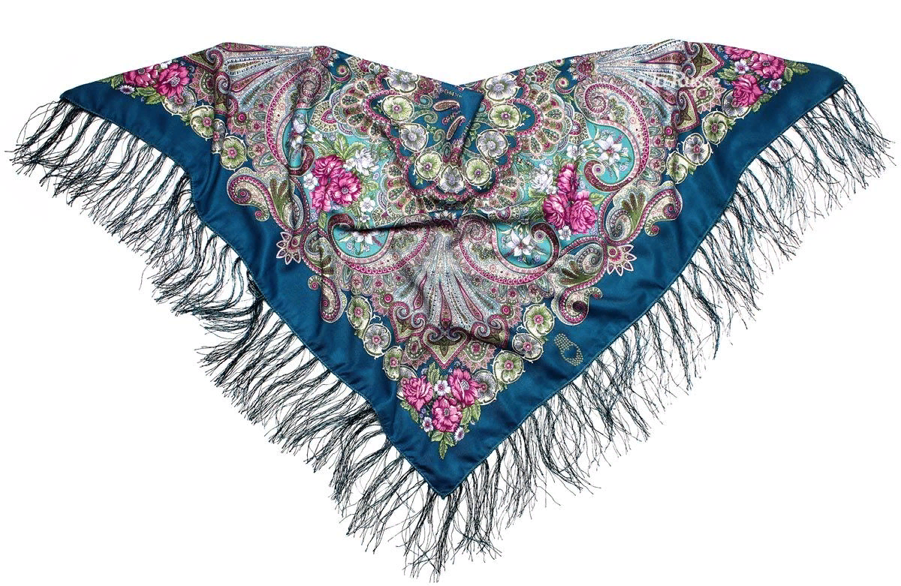
Упражнение «Игра с платком»
Представь себе, что мы попали в театр. В театре есть сцена, актеры и зрители. Давай и мы выберем место для сцены. Ты будешь актером, а я зрителем. После каждого задания будем меняться.
У меня в руках платок. Попробуй с помощью платка, а также различных движений и мимики (выражения лица) изобразить:
o бабочку,
o принцессу,
o волшебника,
o бабушку,
o кошку,
o человека, у которого болит зуб,
o морскую волну,
o лису.

Slide 4
Упражнение «Прогулка в лесу»
Детей приглашают прогуляться в воображаемый лес. Дети повторяют движения воспитателя: идут тихо, на цыпочках, чтобы не разбудить медведя, перешагивают через валежник, боком движутся по узкой дорожке, вокруг которой растет крапива, осторожно ступают по шаткому мостику, перекинутому через ручеек, прыгают по кочкам в болоте, наклоняются, собирая грибы и цветы, тянутся вверх за орехами и пр.
Можно спросить детей, какие они знают грибы, цветы, деревья и т.д.

Slide 5
Использованная информация:
Шаблоны презентации http://nachalo4ka.ru/
Проект Розалии Герасимовой «Давайте жить дружно» https://www.maam.ru/
https://clipart-best.com/ru/
https://yandex.ru/images/search?text=Стрелолист%20можжевельник%20ковыль&source=related-duck

